Slide 1

Can sentiments on macroeconomic news explain stock
returns? Evidence form social network data
宏观经济消息的情绪能解释股票回报吗?证据来自社交网络数据

Slide 2
作者
Yingying Xu
Jichang Zhao
School of Economics and Management,University of Science and Technology Beijing
School of Economics and Management,Beihang University

Slide 3
写作思路
宏观经济
影响
股票收益
通过收集新浪微博中与宏观经济有关的情绪，并细分类，证实了不同类别情绪的微博数量对股票收益影响存在异质性，同时相关微博中还包含了宏观经济之外仍可以影响股市的信息，加入微博信息可以显著提高股票收益预测的精度。
结论：宏观经济通过投资者情绪这一渠道影响股票收益
IMSS
joy
sadness
disgust
anger
fear
输入标题
Please enter text here.Please enter text here.Please enter text here.Please enter text here.Please enter text here.Please enter text here

Slide 4
写作思路
提出了一个理论模型来解释股票收益与由投资者情绪驱动的市场误解之间的关系
提取新浪微博上关于宏观经济的微博，通过机器学习方法衡量投资者的宏观经济情绪
测度了缓解宏观经济条件影响的正交化情绪，然后采用控制宏观经济变量的回归分析方法，测度了IMSs对上证综指股票收益的净效应
估计使用IMSs是否可以提高股票收益的可预测性
基于五种正交情绪的第一主成分和假日数据的结果证实了研究结果的稳健性
最后，通过线性和非线性模型比较了IMSs的样本外可预测性

Slide 5
介绍
重要性： 研究宏观经济影响股票收益的渠道的重要性和必要性
技术支持：机器学习技术和情感跟踪技术
客观条件：中国股票市场的情况为研究IMSs与股票收益之间的关系提供了可行的客观条件
研究内容：①理论模型+实证研究来解释IMSs如何影响股票收益
②检验不同情绪对股票收益的影响是否同质
③估计使用IMS是否可以提高股票收益的可预测性
贡献： ①提出了一个描述股票收益与市场误解之间关系的模型
②提高了投资者情绪提取的精度并且降低成本（相较于其他的情绪调查方法）
③情绪得到了细分，且为了减轻情绪与宏观经济因素之间可能的相关性，使用
了正交化的详细情绪及其第一个主成分来检验IMSs对股票收益的净效应

Slide 6
文献综述
情绪如何影响资产市场？
宏观经济因素对股票市场的影响
模型：De Long et al.(1990)在资产定价建模中引入了“非理性噪声交易者”的概念
对基于短期利率、工业产出、通货膨胀、失业率、油价等宏观经济因素对股市的可预测能力的研究
最近的研究构建了新的与新闻相关的指标来分析宏观经济因素对股票收益的影响
宏观经济对投资者情绪的影响很可能传导到代理人的风险态度上，进而影响代理人的决策过程（论文的创新点）
情绪的调查方式：直接 or 间接
近期的情感跟踪技术
国内外对情绪影响股票市场收益
以及对股市趋势预测能力的文献综述

Slide 7
世代交叠模型（OLG/OG)
（本文引入该模型主要是用来解释总体投资者情绪和股票收益之间的关系）
1
3
假定
应用
经济个体具有有限期限，即人们只存活于不变数目的离散时期中。比如青年时期和老年时期，一个世代的青年人与上一世代的老年人在同一时间段内相互交叠同时存在。
①对证券市场投资者理性泡沫的研究：传统理论通常将金融危机与投资者非理性行为联系在一起，然而在投资者理性行为下仍可能出现证券市场泡沫。
②世代交叠模型是开放条件下宏观经济分析的重要工具。
2
基本设定
4
优越性及不足
消费者设定为若干不同代际，允许不同代际消费者的消费行为存在差异性，同时对消费者的效用函数进行设定，在收入水平和模型外生的技术进步率的约束下，通过求解经济个体一生跨期消费效用的最大值得出一系列模型分析结论。
优越性：消费者群体的划分细化；宏观与微观的结合
不足：分析框架简化；严格的约束条件；离散时域

Slide 8
世代交叠模型
如果噪音交易者对某种证券的前景缺乏信心，证券的价格已经被压低到低于基本价值，套利者在做出购买决策之前就不得不考虑到，在不久的将来，噪音交易者可能会由于更悲观而使价格进一步走低。如果套利者在价格回到正常以前必须平仓，不可避免地要遭受损失。套利者如果对此心存疑虑，他在开始选择套利头寸的大小时就会受到限制。
同样，如果在噪音交易者强烈看好后市，价格上涨，套利者卖空资产时也必须考虑到：噪音交易者明天可能会更加乐观，价格会进一步走高。有鉴于此，为应付将来回补仓位时面临的风险，套利者就必须留足流动性头寸。
噪声交易者风险
当噪音交易者造成证券价格偏差后，由于噪音交易者心态的变化不可预期，所以一种风险就可能存在：

Slide 9
世代交叠模型
两类交易者：噪声交易者(记n)和成熟投资者(记s)
两种资产： ①完全弹性供给下支付固定股利r的无风险资产(记F)
②支付不确定股利r + ϵt的风险资产(记R) 。（ϵt服从零均值，常数方差的正态分布，且方差与噪声交易者的意见ρt不相关）
假设1：模型中噪声交易者以μt测度存在，成熟投资者以1 - μt测度存在，噪声交易者的市场占比是一个正态随机变量。
假设2：噪声交易者的噪声百分比与宏观经济信号有关（两个原因）
假设3：平均噪声交易的错误感知，即市场错误感知qt的假设
模型假定及相关说明

Slide 10







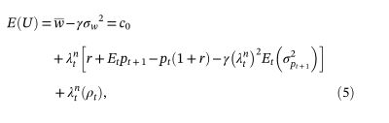
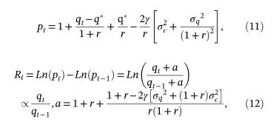
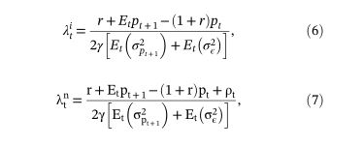
世代交叠模型（用来模拟宏观经济因素和市场对股票价格和回报的误解的影响）
（说明情绪不是宏观经济的简单反映，而是转化为投资者的感知）
（证明源于宏观经济的情绪可以改变市场错误认知进而影响股市）
噪声交易者和成熟交易者的期望效用

Slide 11
情绪分类
宏观经济相关微博的收集和分类分三个步骤进行：
①关键词搜索：2013年4月—2014年10月关于宏观经济的约75万条微博。（样本的初步设定）
②情绪分类：采用增量学习的朴素贝叶斯分类器将微博的情绪分为愤怒、厌恶、恐惧、喜悦和悲伤五个详细类别。
③筛选：删除①中的宏观经济相关微博没有明确情绪的数据并进行数据重组，最终研究样本保留了680123条微博。
（在后续实证研究中为了证明稳健性还具体区分了交易日（494841条）和节假日帖子。）
股票收益的衡量
以收盘价的对数差衡量上证指数的股票收益，时间截止2014年10月

Slide 12
疑问：样本截止日期为2014年10月，超过截止日期的是另外提取数据然后作为测试集吗？
情绪分类
捕捉投资者情绪能力的测试方法
2013.8 - 2015.3
2014.11 - 2015.3
2014.4 - 2015.2
分别是中国光大证券“胖手指”事件
“胖手指”也称“乌龙指”，是指在电子金融市场中，交易员出现键盘输入错误导致交易结果异常，从而可能引发市场恐慌。
中国制造概念
第四代通信技术许可
通过应用与三个重要经济事件在事件时间框架对应的时间段内的相关的微博来测试。
为了证明IMS可以捕捉有影响力的宏观经济事件的发展，且对于同一事件，人们的情绪之间存在异质性

Slide 13
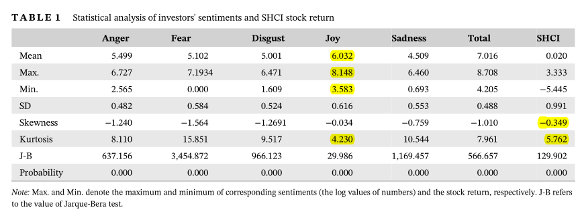
A
数据的描述性分析
B
表1 IMS和SHCI股票收益的描述性统计分析
SHCI的偏态和峰度（IMS和SHCI偏态值均为负，说明分布左偏，文章说右偏？！）
解释尖峰肥尾现象及原因

Slide 14
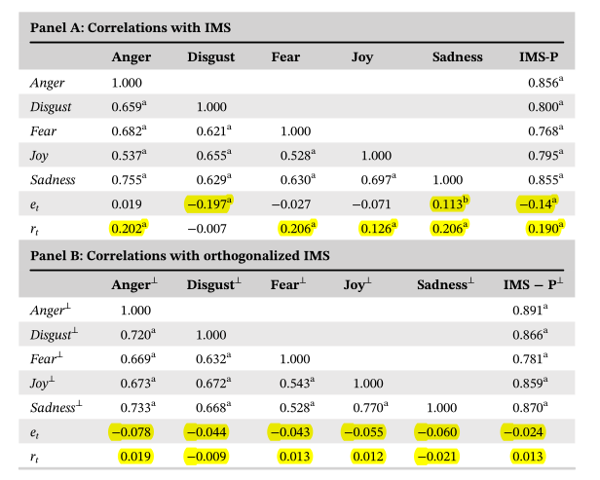
A
数据相关性及预处理
B
表2 IMS以及IMSs和宏观经济变量间的相关系数表
各情绪之间的相关系数以及第一主成分与e_{t}和r_{t}之间的显著性问题
解释正交化变量的原因以及正交化后变量与e_{t}和r_{t}之间的显著性问题

Slide 15

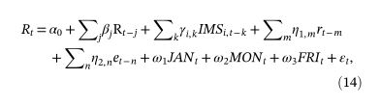
IMSs与SHCI净收益的建模过程（交易日）
首先考虑到IMSs滞后期对股票收益的影响，分别考虑了1-5个滞后期进入模型
考虑想测度IMSs对股票净收益的影响，除了之前定义的两个控制变量，这里还将周一、周五和一月份的数据作为虚拟变量
根据式11进行时间序列建模，如果残差中存在自回归条件异方差，就用式14重新估计并修正
ADF单位根检验检验序列是否为平稳序列

Slide 16
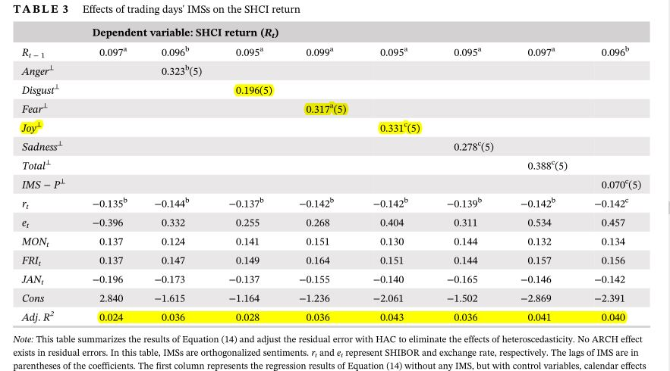
A
485中模型中较好的结果数据
B
表3 交易日IMSs对SHCI收益的影响
IMSs的系数除了恐惧情绪外都是显著的？应该是厌恶情绪吧。
除了厌恶情绪外，5天滞后情绪与SHCI回报正相关？系数不都是正的吗？
与愤怒、厌恶、恐惧、悲伤等消极情绪相比，快乐等积极情绪对股票收益的影响不显著？
刚不还说加入joy能提高R²吗？！

Slide 17
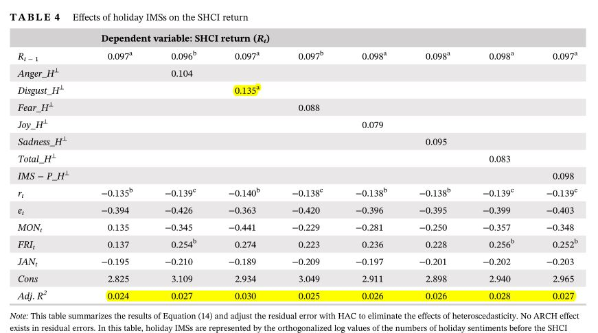
A
考虑假日数据的实证结果
检验实证结果的稳健性
B
表4 假日IMS对SHCI收益的影响
除了假日厌恶情绪与股票收益呈显著正相关外，假日IMSs的所有系数均不显著。
其他情绪对上证综指回报率的影响不存在假日效应。
经调整后的r2指数变化不大

Slide 18
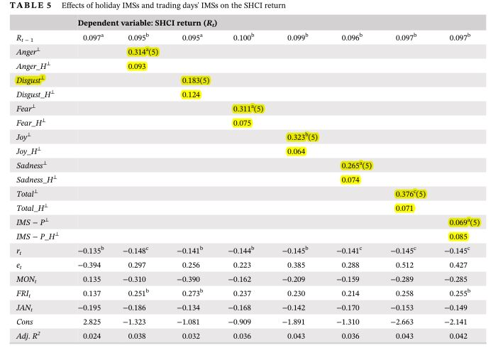
A
B
表5 假日IMSs和交易日IMSs对SHCI回报的影响
正交化的假日IMSs和交易日IMSs合并在同一个模型中，并验证它们之间没有显著的相关性。
正交化假日IMSs在所有情况下都不显著，而交易日IMSs显著为正(厌恶除外)；
由表3-5可得出结论，宏观经济因素引起的投资者情绪对中国股市的影响相对稳定且显著。

Slide 19
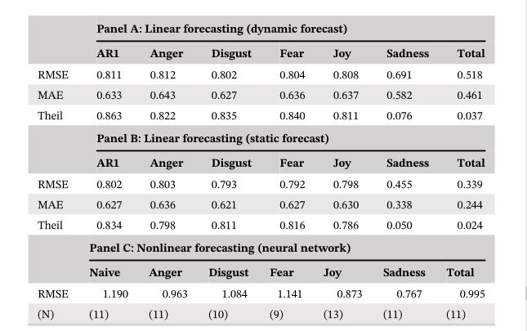
A
股票收益预测（样本外预测）
B
表6 SHCI收益预测的准确性
单纯自回归和引入IMSs的预测精度数据在A和B部分
训练期：2013.4.1-2014.6.5(样本数据的75%)
验证期：2014.6.6 - 2014.7.2，用于测量网络泛化，当泛化停止提高时停止训练
测试期：2014.7.3至2014.10.31的剩余数据(样本数据的20%)

Slide 20
表6结论总结
首先，引入IMSs降低了预测结果的均方根误差，提高了预测精度，意味着正交化的IMSs在提高SHCI收益的可预测性方面，除了宏观经济条件外，确实包含有用的信息。
其次，从情绪的角度来看，喜悦和悲伤似乎对提高预测的准确性最有用。公众的快乐情绪显著提高了对股票收益的预测。
注：baseline是一种使用简单的启发式探索，统计规则，随机规则或该领域中先前常用的算法对已知问题及其数据集进行预测的方法。它通常在正式的工作之前进行，为后面的工作的效果提供一个评估其表现的支撑，即后面提出的模型的性能表现至少要好于baseline

Slide 21
结论
由宏观经济变化的伪或真实信号驱动的市场误解决定了噪声交易者和成熟投资者的均衡收益
情绪与股票收益相关，且特定IMSs与SHCI收益之间的反转效应不显著，且情绪对股票收益的影响存在异质性
与没有宏观经济情绪的naïve预测模型相比，IMSs通过线性和非线性模型提高了股票收益的样本外可预测性

Slide 22
研究意义和未来方向
金融监管部门
金融监管部门通过跟踪互联网上传播的整体信息，特别是社交网站，对金融市场进行监管是可能的，也是有益的。
投资者个人
投资者可以通过新浪微博或其他社交网站，收集足够的宏观经济信息，并据此纠正个人的误解，降低损失的概率
未来可研究
具体的情绪对个股的影响，以及专业分析师和投资顾问等社交网络影响者的主导作用，留给未来的研究，可以用于投资组合管理

Slide 23
感谢您的观看
THANKS

